Slide 1
Сборка и непрерывная интеграция
(Часть 1. Ant)
Владимир Поляков
vladimir.p.polyakov@gmail.com
https://github.com/drxaos-edu/lecture-java-build-ci

Slide 2
Системы сборки
Build automation software
Ant
Maven
Gradle
Leiningen
Buildr
...

Slide 3
Зачем?
Многоэтапная сборка сложных проектов
Автоматизация создания дистрибутива
Выполнение тестов
Разрешение зависимостей
Поддержка разных IDE

Slide 4
Batch
#!/bin/sh
javac HelloWorld.java
jar cvf HelloWorld.jar *
java -jar HelloWorld.jar tests
cp HelloWorld.jar releases/HelloWorld-v31.jar

Slide 5
Ant
Аналог make, но реализован на Java
Платформонезависимый (Windows, Mac & Unix)
Формат build-файлов - XML
Расширяется Java-классами
Проект с открытым исходным кодом

Slide 6
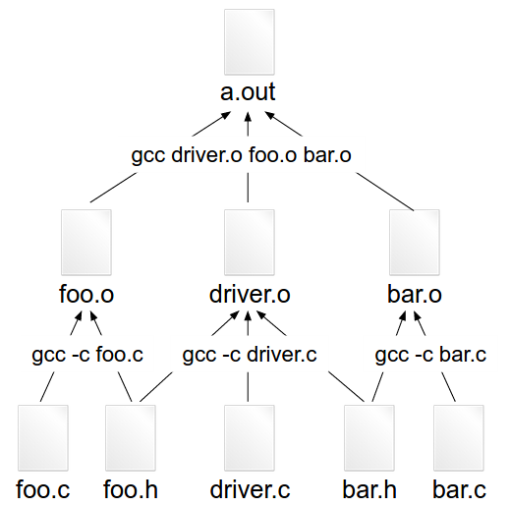
C & Make
a.out: driver.o foo.o bar.o
gcc driver.o foo.o bar.o
driver.o: driver.c foo.h bar.h
gcc -c driver.c
foo.o: foo.c foo.h
gcc -c foo.c
bar.o:
gcc -c bar.c
linux3[1]% make
gcc -c driver.c
gcc -c foo.c
gcc -c bar.c
gcc driver.o foo.o bar.o
linux3[2]%

Slide 7
Установка Ant
http://ant.apache.org/

Slide 8


Структура проекта
Project Directory
build.xml
src
bin
doc
*.java
*.class
*.html

Slide 9
Build-файл
Написан на XML
build.xml
Каждый build-файл содержит
Проект
Как минимум 1 цель (target)
Цели состоят из наборов задач

Slide 10
Build-файл
Build-файл может содержать свойства (properties)
Как макросы в make
И комментарии <!-- -->

Slide 11
Project
Атрибуты
name – логическое имя проекта
default – исходная цель для выполнения
basedir – базовая директория
<description> – описание проекта

Slide 12

Build-файл
<project name="Sample Project"
default="compile"
basedir=".">
<description>
A sample build file for this project
</description>
</project>

Slide 13
Properties
Делают проще поддержку больших build-файлов

Slide 14
Build-файл
<project name="Sample Project" default="compile" basedir=".">
<description>
A sample build file for this project
</description>
<!-- global properties for this build file -->
<property name="source.dir" location="src"/>
<property name="build.dir" location="bin"/>
<property name="doc.dir" location="doc"/>
</project>

Slide 15
Targets
Атрибуты
name – имя цели
Необязательные атрибуты
depends – список других целей, от которых зависит текущая
description – описание

Slide 16
Build-файл
<project name="Sample Project" default="compile" basedir=".">
...
<!-- set up some directories used by this project -->
<target name="init" description="setup project directories"> </target>
<!-- Compile the java code in src dir into build dir -->
<target name="compile" depends="init" description="compile java sources"> </target>
<!-- Generate javadocs for current project into docs dir -->
<target name="doc" depends="init" description="generate documentation"> </target>
<!-- Delete the build & doc directories and Emacs backup (*~) files -->
<target name="clean" description="tidy up the workspace"> </target>
</project>

Slide 17
Tasks
Действие, которое нужно выполнить
Могут иметь атрибуты, специфичные для каждой задачи
В Ant встроен набор предопределенных задач
http://ant.apache.org/manual/coretasklist.html

Slide 18
Initialization target
<project name="Sample Project" default="compile" basedir=".">
...
<!-- set up some directories used by this project -->
<target name="init" description="setup project directories">
<mkdir dir="${build.dir}"/>
<mkdir dir="${doc.dir}"/>
</target>
...
</project>

Slide 19
Compilation target
<project name="Sample Project" default="compile" basedir=".">
...
<!-- Compile the java code in ${src.dir} into ${build.dir} -->
<target name="compile"
depends="init"
description="compile java sources">
<javac srcdir="${source.dir}" destdir="${build.dir}"/>
</target>
...
</project>

Slide 20
Javadoc target
<project name="Sample Project" default="compile" basedir=".">
...
<!-- Generate javadocs for current project into ${doc.dir} -->
<target name="doc"
depends="init"
description="generate documentation">
<javadoc sourcepath="${source.dir}" destdir="${doc.dir}"/>
</target>
...
</project>

Slide 21
Cleanup target
<project name="Sample Project" default="compile" basedir=".">
...
<!-- Delete the build & doc directories and Emacs backup (*~) files -->
<target name="clean" description="tidy up the workspace">
<delete dir="${build.dir}"/>
<delete dir="${doc.dir}"/>
<delete>
<fileset defaultexcludes="no" dir="${source.dir}" includes="**/*~"/>
</delete>
</target>
...
</project>

Slide 22
Ant
Коммандная строка
Eclipse
Idea
...

Slide 23
Сборка дистрибутива
https://ant.apache.org/manual/Tasks/jar.html

Slide 24

Вопросы
vladimir.p.polyakov@gmail.com
https://github.com/drxaos-edu

